Slide 1
স্বাগতম

Slide 2
শিক্ষক পরিচিতি
মোহাম্মদ মিজানুর রহমান
সহকারী শিক্ষক (গণিত) বি,এড
ভেঙ্গুলা ফাযিল মাদ্রাসা গোপালপুর টাঙ্গাইল

Slide 3
পাঠ পরিচিতি
শ্রেনীঃ নবম
অধ্যায়ঃপঞ্চম
পাঠ শিরোনামঃ রাসায়নিক বন্ধন
শিক্ষার্থী সংখ্যাঃ২০

Slide 4
শিখন ফল
এই পাঠ থেকে শিক্ষার্থীরা,
১। যোজ্যতা ইলেকট্রন , নিস্ক্রিয় গ্যাস ও রাসায়নিক বন্ধন কী তা
বলতে পারবে
২। বিভিন্ন প্রকার বন্ধন এবং আয়নিক ও সমযোজী বন্ধনের পার্থক্য
লিখতে পারবে।
৩। আয়নিক ও সমযোজী বন্ধন গঠনের প্রক্রিয়া বর্ণনা করতে পারবে

Slide 5
বিবাহ বন্ধন

Slide 6
পাঠ ঘোষনা
রাসায়নিক বন্ধন

Slide 7
রাসায়নিক বন্ধনঃ যে আকর্ষণ বলের মাধ্যমে অণুতে পরমাণুসমুহ একে অপরের সাথে যুক্ত থাকে তাকে রাসায়নিক বন্ধন বলে ।
আয়নিক বন্ধনঃ ধাতব ও অধাতব পরমানুর রাসায়নিক সংযোগের সময় ধাতব পরমানু তার সর্বশেষ শক্তিস্তরের এক বা একাধিক ইলেক্ট্রনকে স্থানান্তর করে ধনাত্মক আয়নে পরিনত হয় অন্যদিকে অধাতব পরমানু সেই ইলেক্ট্রনকে গ্রহন করে ঋনাত্মক আয়নে পরিনত হয় এভাবে ধনাত্মক ও ঋনাত্মক আয়ন সৃষ্টির মাধ্যমে যে বন্ধন গঠিত হয় তাকে আয়নিক বন্ধন বলে ।

Slide 8
রাসায়নিক বন্ধন
আয়নিক বন্ধন
সমযোজী বন্ধন
সন্নিবেশ বন্ধন
ধাতব বন্ধন

Slide 9
একক কাজ
বন্ধন শক্তি কাকে বলে?

Slide 10
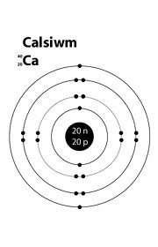
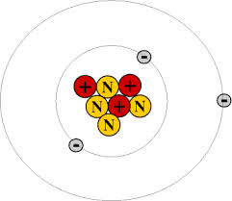
লিথিয়ামঃ
সর্ব বহিঃস্থ স্তরে একটি ইলেকট্রন,
যোজনী -১
ক্যালসিয়ামঃ
সর্ব বহিঃস্থ স্তরে দুইটি ইলেকট্রন,
যোজনী-২

Slide 11
হিলিয়াম(He )
নিয়ন(Ne)
০০-=
Ar(18),Kr(36),Xe(54) Rn(86)
নিস্ক্রিয় গ্যাসঃ যে সকল মৌলের সর্ব বহিঃস্থ শক্তি স্তর ইলেকট্রন দ্বারা পুর্ণ থাকে,যারা অন্য কোন মৌলের সাথে ইলেকট্রন আদান প্রদান করে না এবং যারা রাসায়নিক বিক্রিয়ায় অংশ গ্রহণ করে না, তাদেরকে নিস্ক্রিয় গ্যাস বলে।

Slide 12
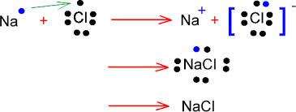
আয়নিক বন্ধন (ইলেকট্রন গ্রহন ওবর্জনের মাধ্যম যৌগ গঠন ।
সোডিয়াম
ক্লোরিন
সোডিয়াম ক্লোরাইড (লবন),আয়নিক বন্ধন

Slide 13
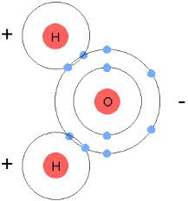
2
অক্সিজেন
হাইড্রোজেন
পানি
সমযোজী বন্ধন (ইলেকট্রন শেয়ারের মাধ্যমে)

Slide 14
জোড়ায় কাজ
আয়নিক ও সমযোজী যৌগের পার্থক্য নিরুপন কর।
উত্তরগুলি মিলিয়ে নাও-
 | আয়নিক যৌগ | সমযোজী যৌগ
১। দ্রাব্যতা | পানিতে প্রায় সকল আয়নিক যৌগ দ্রবীভুত হয় | বেশির ভাগ সমযোজী যৌগ পানিতে দ্রবীভুত হয় না
২। গলনাঙ্ক ও স্ফুটনাঙ্ক | আয়নিক যৌগের গলনাঙ্ক ও স্ফুটনাঙ্ক উচ্চ | সমযোজী যৌগের গলনাঙ্ক ও স্ফুটনাঙ্ক নিম্ন
৩। তড়িৎ পরিবাহিতা | আয়নিক যৌগ সমুহ তড়িৎ পরিবাহী | সমযোজী যৌগ সমু্হ তড়িৎ অপরিবাহী

Slide 15
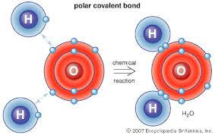
মিনি লেকচার
আয়নিক যৌগ গঠনের প্রক্রিয়া
সমযোজী যৌগ গঠনের প্রক্রিয়া
দলীয় কাজ
KCl যৌগের গঠন প্রক্রিয়া আলোচনা কর।

Slide 16
মূল্যায়ন
mhHh
চিত্র-ক
চিত্র-খ
(ক) ক –চিত্রের মৌলটির নাম কী ?
(খ) ক-চিত্রের মৌলটি খ-চিত্রের মৌলটির সাথে কোন ধরনের যৌগ গঠন করে এবং
কেন?
(গ) চিত্র ক ও খ এর মাধ্যমে যে যৌগ গঠিত তার গঠন প্রক্রিয়া বর্ণনা কর
(ঘ) চিত্র ক ও খ এর মাধ্যমে গঠিত যৌগটির বৈশিষ্ঠ্য সমুহ আলোচনা কর

Slide 17
বাড়ীর কাজ
আয়নিক ও সমযোজী যৌগের বৈশিষ্ট্য সমুহ আলোচনা কর

Slide 18
ধন্যবাদ সকলকে
ধন্যবাদ সকলকে

